Slide 1


Experiencia piloto de mejora de accesibilidad de producto local alimentario en Tierra Estella
31 DE JULIO DE 2019
“Alimentos de Tierra Estella – “DE CASA- ETXEKOA”
30 de octubre de 2018 – UAGN

Slide 2

Puesta en marcha de una RED COMARCAL DE VENTA E INFORMACION SOBRE PRODUCTO LOCAL
¿Quién puede participar?
Profesionales productores y elaboradores cuyos productos tengan, al menos, un 80% de sus componentes de origen Tierra Estella.
¿Dónde estarán los puntos de venta e información?
Restauración, Hoteles, hostales, casas rurales, Oficinas del Consorcio Turístico de Tierra Estella, Museo de la Trufa, comercios rurales, ferias turísticas, las propias explotaciones y empresas…
30 de octubre de 2018 – UAGN

Slide 3

Puesta en marcha de una RED COMARCAL DE VENTA E INFORMACION SOBRE PRODUCTO LOCAL
¿Cómo se funcionará?
Profesionales elaboradores ceden el producto al punto de venta, que son los que realizan la venta de dicho producto. El elaborador facturará al punto de venta cada unidad del producto vendida.
¿Qué precios y cómo se reparte el beneficio de cada venta?
El profesional elaborador pone el producto al precio que sale de su empresa/explotación y dice al punto de venta el precio de venta al público. El margen de este recorrido se reparte por igual para elaborador y para punto de venta.
8 euros 12 euros
4 euros
30 de octubre de 2018 – UAGN

Slide 4


Plan de comunicación, sensibilización, publicidad y animación de mercados
30 de octubre de 2018 – UAGN

Slide 5
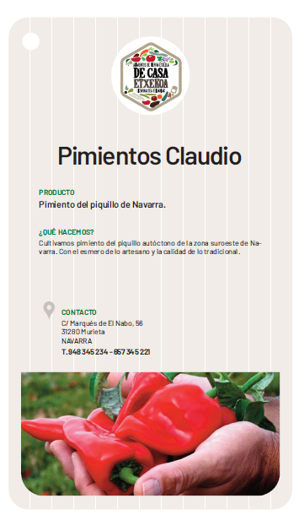

Plan de comunicación, sensibilización, publicidad y animación de mercados
30 de octubre de 2018 – UAGN

Slide 6
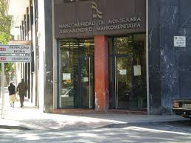
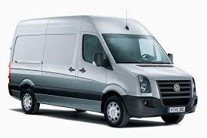

Centro de logística
Miguel Ángel Zugasti – “Txentxo”
Análisis de viabilidad - AIN
MUCHAS GRAC IAS!!!
30 de octubre de 2018 – UAGN

